Slide 1

Online Casino

Slide 2

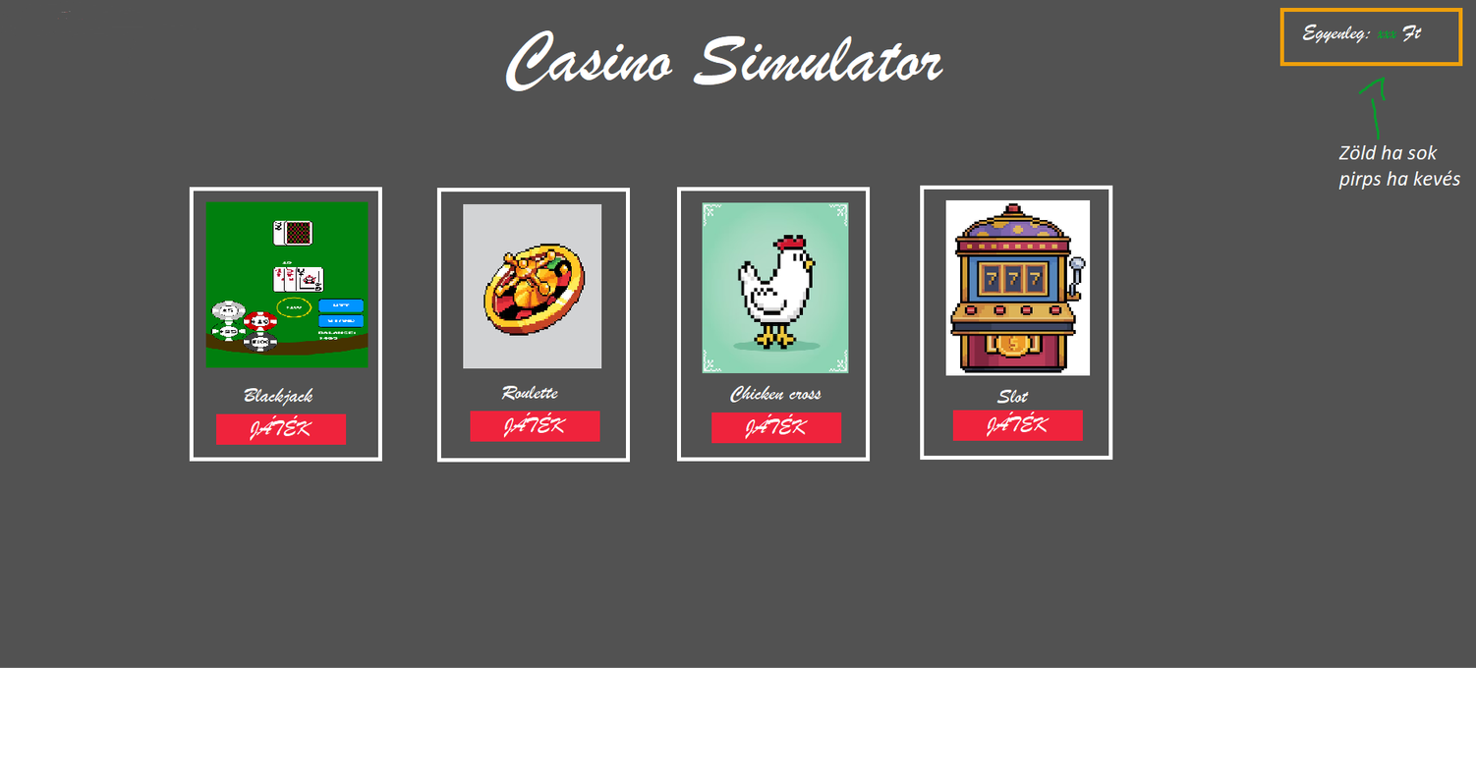
Projekt készítői
Élő Zalán László
Reinhardt Benjamin
Főoldal kinézete
Roncz Olivér

Slide 3

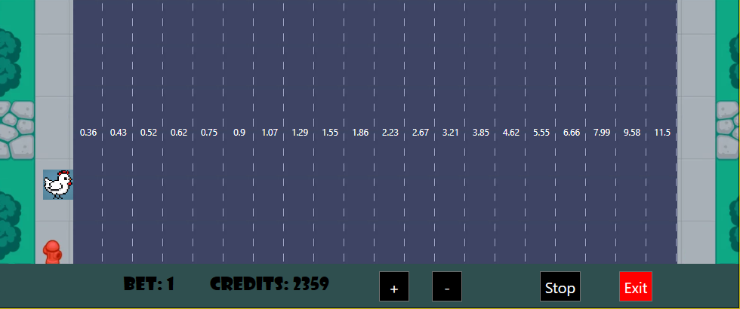
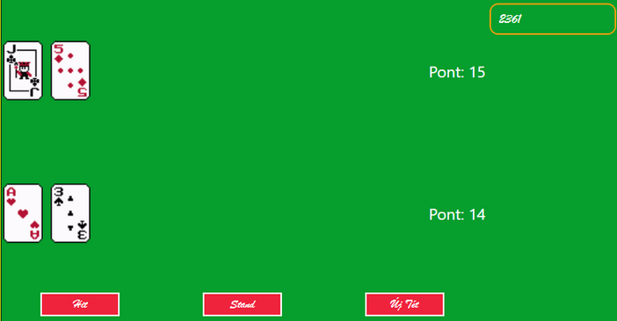
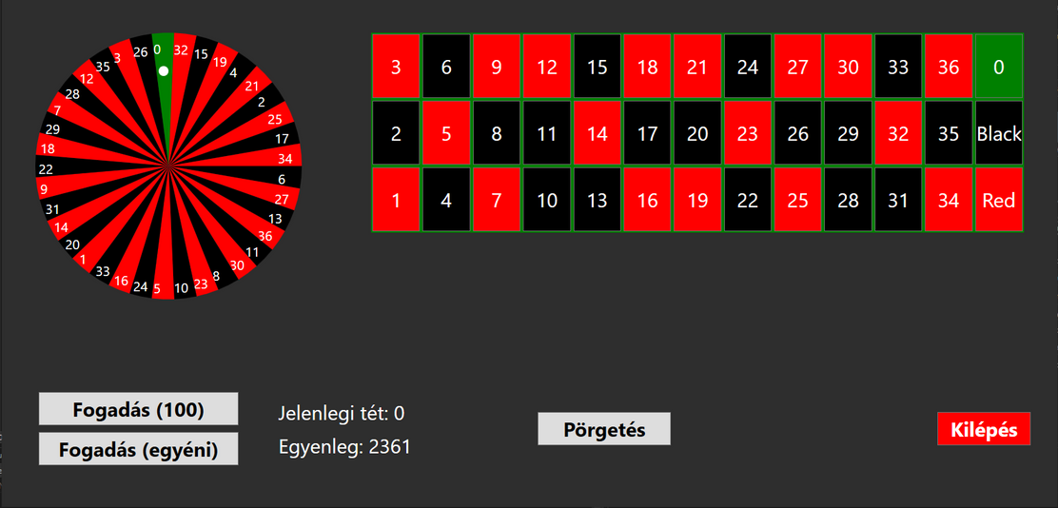
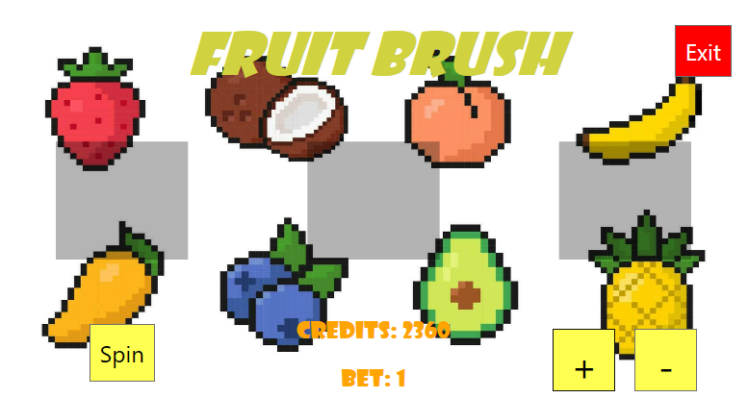
Játék típusok:
Chicken Cross
BlackJack
Roulette
Slot

Slide 4

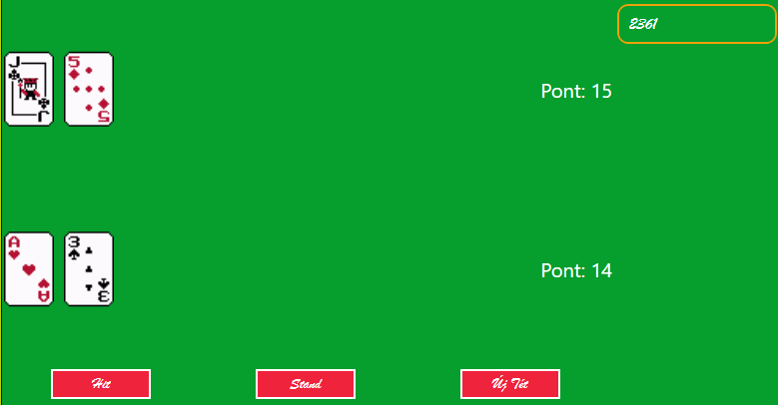
BlackJack
Roncz Olivér

Slide 5

Roulette
Reinhardt Benjamin

Slide 6

Slot:
Élő Zalán

Slide 7
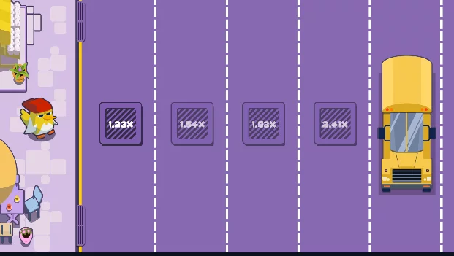
Chicken Cross
Élő Zalán

Slide 8
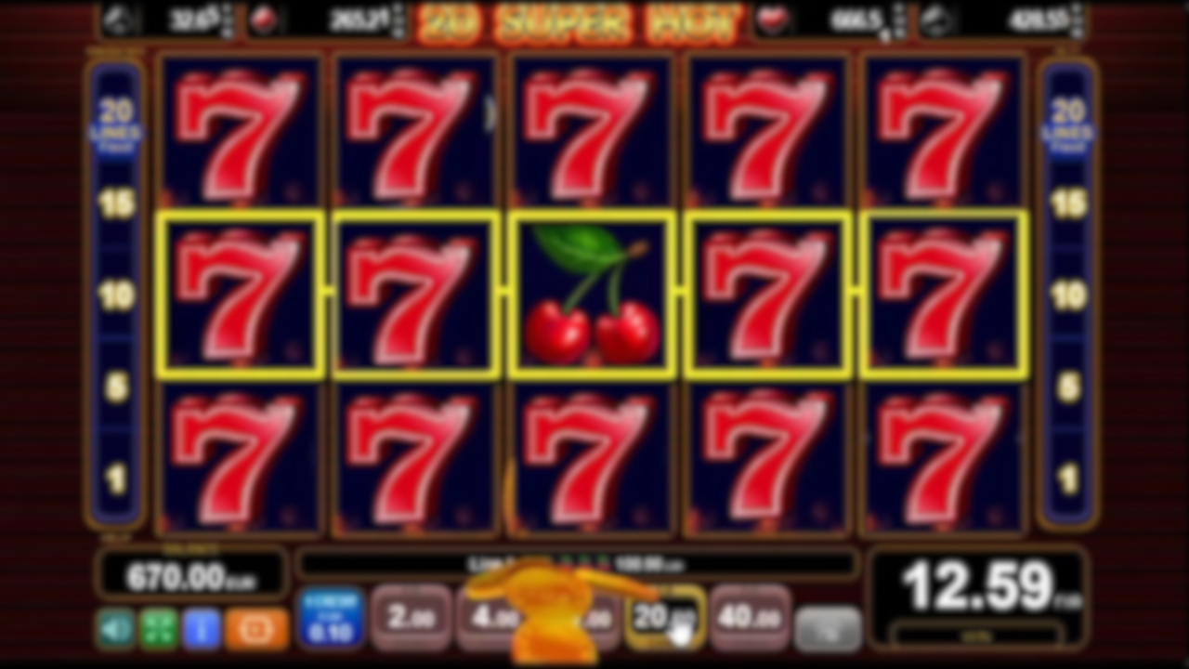
Köszönjük a figyelmet!

